Slide 1
เข้าร่วมรีทรีทกับทีม(ทำงาน)วังทองหลาง The Wangthonglung Team Retreat
12-14 สิงหาคม 2020

Slide 2
แนะนำ- Introductions
ผู้อำนวยความสะดวก
ผู้เข้าร่วม
Facilitator Team
Participants

Slide 3
วัตถุประสงค์และภาพรวม
Objectives and Overview

Slide 4
วัตถุประสงค์
สำหรับผู้เข้าร่วม: ได้รับความเข้าใจใหม่ๆ เกี่ยวกับตนเอง ผู้อื่น และการทำงานร่วมกัน...เพื่อใช้สนับสนุนการทำงานในอนาคต ชีวิตครอบครัว สร้างมิตรภาพ และกิจกรรมการสร้างชุมชน
สำหรับธรรมสภาแห่งชาติ: มีโอกาสได้ชื่นชมงานที่กลุ่มเทพลีลาและสำนักงานแห่งชาติได้ทุ่มเททำมา เรียนรู้จากประสบการณ์ของกลุ่มนี้เพื่อนำไปใช้กับกลุ่มชุมชนอื่นของประเทศ และเรียนรู้ว่ามีสิ่งใดอีกบ้างที่ผู้ทำงานอยู่หน้างานต้องได้รับการสนับสนุนจากธรรมสภาแห่งชาติ
เรามาเรียนรู้ด้วยกัน

Slide 5
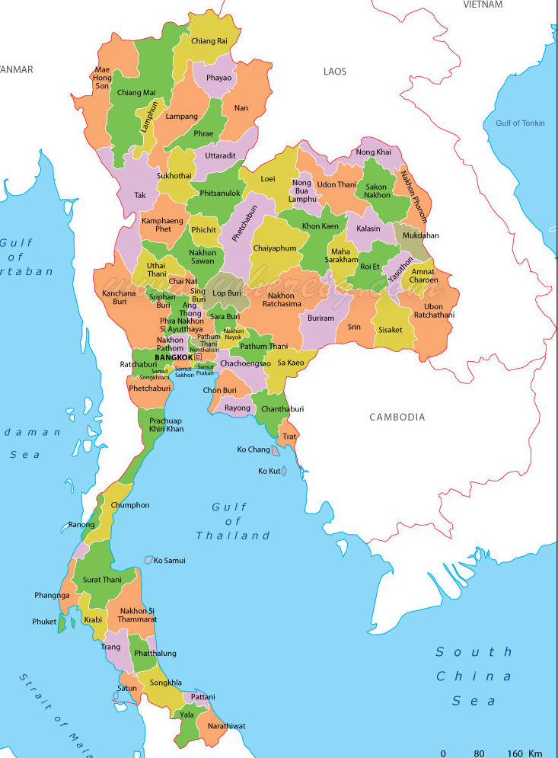
การเรียนรู้และประสบการณ์เผยแพร่ไปทั่วประเทศ
เชียงราย … Chiang Rai
บ้านขวัญเวียง เชียงใหม่
Kwan Wieng, Chiang Mai
ปทุมธานี Patum Thani
เทพลีลา
Thepleela
Support from the National Office
เกาะสมุย
Ko Samui
ลัดดา หาดใหญ่
Ladda, Hat Yai

Slide 6
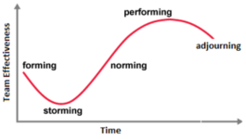
ขั้นตอนของการพัฒนาทีม - Stages of Team Development
4 การปฏิบัติ
5 การเปลี่ยนแปลง
3 บรรทัดฐาน
1 การก่อตั้งขึ้น
6 ขั้นตอนถัดไป
Next Steps !!!
2 พายุ (การระดมความคิด)

Slide 7
Stages of High Performing Team
When there is a change in the team membership, the team moves back to forming
Next Steps !!!

Slide 8
ขั้นตอนของการพัฒนาทีม - Stages of Team Development
เมื่อสมาชิกในทีมเปลี่ยน
4 การปฏิบัติ
5 การเปลี่ยนแปลง
3 บรรทัดฐาน
1 การก่อตั้งขึ้น
6. ขั้นตอนถัดไป
Next Steps !!!
2. พายุ (การระดมความคิด)

Slide 9
ขั้นตอนของการพัฒนาทีม - Stages of Team Development
เมื่อสมาชิกในทีมเปลี่ยน
4 การปฏิบัติ
5 การเปลี่ยนแปลง
3 บรรทัดฐาน
1 การก่อตั้งขึ้น
6 ขั้นตอนถัดไป
Next Steps !!!
2 พายุ (การระดมความคิด)

Slide 10
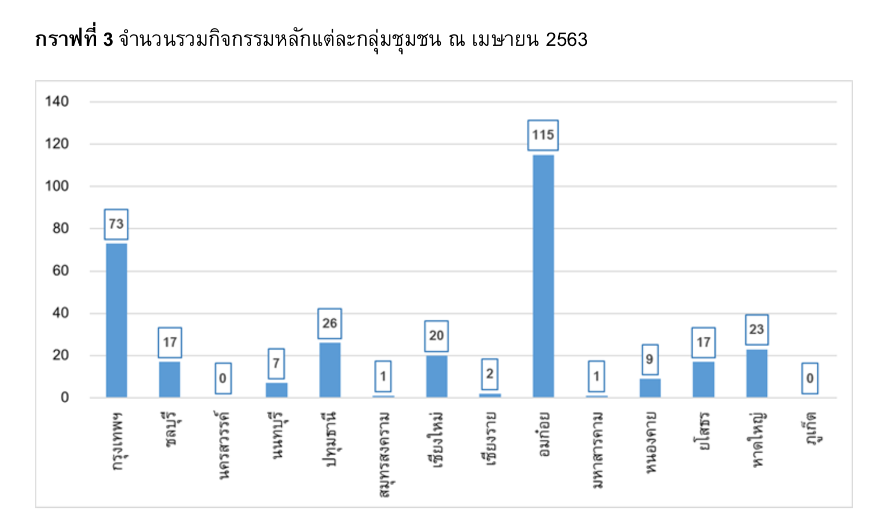

Slide 11
Objectives
For participants to gain new insights into themselves, others, and into working in a team … in support of their future work, family life, friendships, and community-building.
For the National Spiritual Assembly to recognize the hard work done by the Thepleela Core Team and the National Office (“The Wangthonglung Team”), to learn from the team’s experiences to help other areas in Thailand, and to identify other support needed.
🡺 We are all learning together!

Slide 12
เข้าร่วมรีทรีท - The retreat….
จะช่วยให้ทุกคนพัฒนาทักษะที่เป็นประโยชน์สอดคล้องกับคำสอนของศาสนาบาไฮ
จะช่วยให้ทุกคนได้เห็นและเข้าใจในมุมมองใหม่ ๆ เกี่ยวกับวัฒนธรรมบาไฮ
จะเรียนรู้เครื่องมือที่จะนำไปใช้ในการแก้ไขปัญหาส่วนตัวหรือปัญหาระหว่างกัน
จะเป็นการเรียนรู้สำหรับพวกเราทุกคน
จะสนุกและสร้างแรงบันดาลใจ
Will help everyone develop useful life skills in line with the Baha’i teachings.
Will help everyone gain new perspectives on Baha’i culture.
Will give tools and understanding to help solve interpersonal issues.
Will be learning for all of us.
Will be fun and inspiring!

Slide 13
หัวข้อหลัก - Agenda….
การเข้าใจตัวเองและผู้อื่น
การกระทำที่สร้างความสามัคคี
วิธีใหม่ในการทำงานร่วมกัน
Understanding ourselves and other (MBTI)
Actions to promote unity
New ways of working together

Slide 14
การกระทำเพื่อสร้างความสามัคคี Actions to Build Unity
 | เพื่อสร้างความสามัคคี – “จงทำ” | เพื่อหลีกเลี่ยงไม่ให้เกิดความแตกแยก – “อย่าทำ”
1. | จง: มองถึงดวงจิตของความเป็นมนุษย์ของเขา | อย่า: มองกันและกันแค่เพียงรูปกายภายนอก
2. | จง: มองข้ามข้อบกพร่องและพูดแต่คุณความดี | อย่า: ค้นหาข้อบกพร่องหรือมุ่งเน้นไปที่ข้อบกพร่อง
3. | จง: กระทำการเพื่อขจัดสิ่งที่ปราศจากความรัก | อย่า: หลีกเลี่ยงการปรึกษาหารือกันเมื่อมีปัญหาเกิดขึ้น
4. | จง: พูดด้วยลิ้นที่อ่อนโยน | อย่า: ใช้คำพูดด้วยโทสะและติเตียนวิพากษ์วิจารณ์
5. | จง: ให้อภัยและลืม | อย่า: เก็บความโกรธแค้นไว้ ไม่ยอมให้อภัยหรือลืม
6. | จง: หลีกเลี่ยงการนินทาโดยสิ้นเชิง | อย่า: นินทาหรือฟังคำนินทา
7. | จง: กระทำด้วยหัวใจที่ปราศจากความเกลียดชัง อย่าขุ่นเคือง | อย่า: ใช้การกระทำที่ไร้ความปรานี หรือทำด้วยความขุ่นเคือง
Notes:
การกระทำ เพื่อสร้างความสามัคคี

Slide 15
ผู้อำนวยความสะดวก ขอความร่วมมือจากผู้เข้าร่วม สี่ อย่าง.... Four Requests from the Facilitators……

Slide 16
1. ก้าวออกจากเขตพื้นที่ ที่สะดวกสบายของคุณ 1. Step out of your Comfort Zone
ความสะดวก
สบายของคุณ
สิ่งมหัศจรรย์จะ
เกิดขึ้น
การเรียนรู้และการพัฒนา
Notes:
สิ่งมหัศจรรย์จะ
เกิดขึ้น

Slide 17
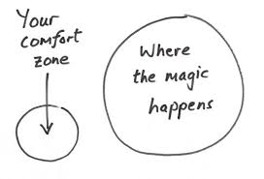
1. ก้าวออกจากเขต(พื้นที่ที่)ความสะดวกสบายของคุณ 1. Step out of your Comfort Zone

Slide 18
2. ใส่แว่นตาใหม่ 2. Put on new Glasses
เรามองคนอื่นอย่างไร….
เรามองตัวเองอย่างไร ...
How we look at each other….
How we look at ourselves …

Slide 19
3. ให้กำลังใจซึ่งกันและกัน 3. Encourage each other
วังทองหลาง- เทพลีลา
Thepleela

Slide 20
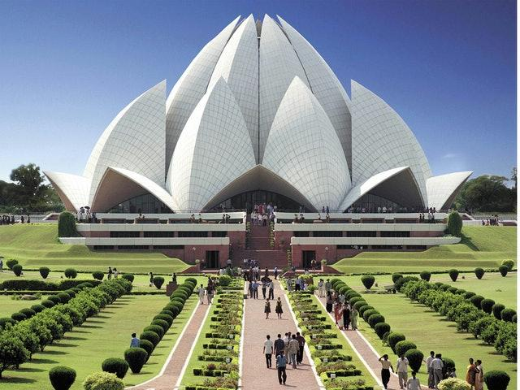
4. นึกถึงวัฒนธรรมบาไฮ 4. Think about Baha’i Culture
วัฒนธรรมทั่วไป
วัฒนธรรมบาไฮ
“ค่านิยมทางสังคมและวัฒนธรรมใดบ้างที่ต้องถูกเปลี่ยนแปลง เพื่อเปิดทางให้แก่ความสามัคคีที่ยิ่งใหญ่กว่า”
What social values and cultural traits need to be changed to open the way for greater unity?

Slide 21
วิธีการ Methodology
การไตร่ตรองส่วนบุคคล
การทำสมาธิ
การวาดภาพ
บทบาทสมมุติ
กรณีศึกษา
การอภิปราย
การปรึกษาหารือ
การแบ่งปันส่วนบุคคล
เรื่องเล่า
การศึกษาคำสอน
การประยุกต์ใช้คำสอน
Individual Reflection
Meditation
Drawing
Role plays
Case study
Discussion
Consultation
Personal sharing
Stories
Studying the Writings
Applying the Writings

Slide 22
(SUGGEST NO NEED to do Expectations) 🡺คุณคาดหวังอะไร What are your expectations?
กรุณาเขียนบนการ์ดสิ่งที่คุณหวังว่าจะได้จากการชุมนุมนี้?
🡺 คุณอาจมีการ์ดมากกว่าหนึ่งใบ!
Please write on cards what you hope to get out from this gathering?
🡺You may have more than one card!

Slide 23
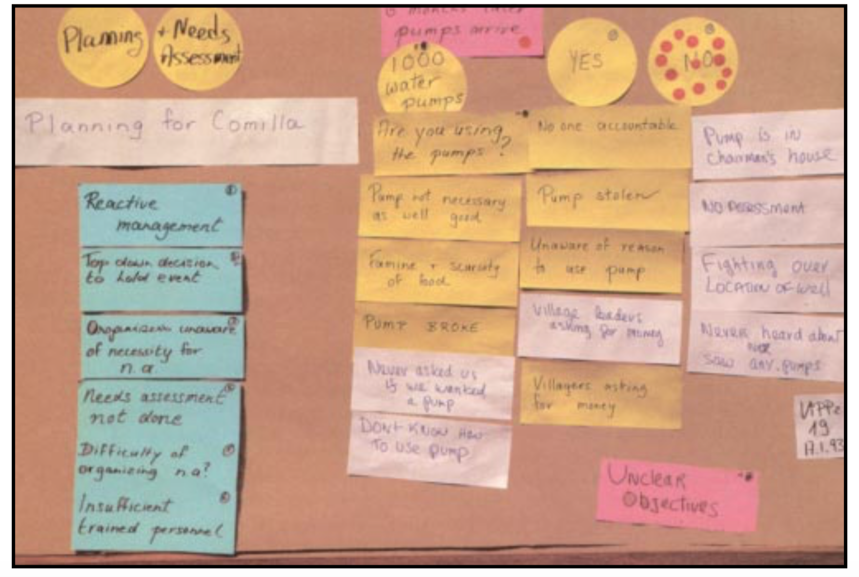
วิธีการเขียนบนการ์ด - Rule for Writing on Cards
หนึ่งความคิดต่อบัตร
ขียนเพียงสามบรรทัดในการ์ดแต่ละใบ
ใช้คำสำคัญ
เขียนตัวอักษรขนาดใหญ่
one idea per card
only three lines on each card
use keywords
write large letters

Slide 24
ข้อตกลง - Agreements
ก่อนที่เราจะเริ่ม มี “ข้อตกลง” อะไรบ้างที่เราทุกคนอยากทำตามเพื่อช่วยให้รีทรีทของเราประสบความสำเร็จ
Before we begin, what are some “ground rules” that we would all like to follow to help ensure success of the retreat?

Slide 25
“So powerful is the light of unity that it can illuminate the whole world”
ความสามัคคีนั้นมีอานุภาพ สามารถส่องให้ทั่วทั้งพิภพสว่างไสว
Notes:
ความสามัคคีนั้นมีอานุภาพ สามารถส่องให้ทั่วทั้งพิภพสว่างไสว

